Slide 1


Situación actual de la pobreza y la marginación en México
Abril 2018
Subsecretaría de Planeación, Evaluación y Desarrollo Regional
Dirección General de Análisis y Prospectiva

Slide 2

Índice
1
Pobreza multidimensional y el Grado de Marginación como métricas del Desarrollo
2
La marginación como obstáculo para el desarrollo (Principales causas)
3
Evolución reciente de la pobreza y la marginación en México
4
Estrategias de Atención a la Pobreza y Marginación durante la actual administración.
5
Áreas de oportunidad en materia de combate a la pobreza y a la marginación
6
Conclusiones
Situación actual de la Pobreza y la Marginación en México
|i

Slide 3
1.- Pobreza multidimensional y Grado de Marginación como métricas del Desarrollo
Dimensión | Categoría | Pobreza Multidimensional | Grado de Marginación
 |  | Indicadores | Indicadores
Derechos sociales | Educación | Rezago educativo | Porcentaje de población de 15 años o más analfabeta Porcentaje de población de 15 años o más sin primaria completa
 | Salud | Carencia por acceso a los servicios de salud | ----------
 | Seguridad Social | Carencia por acceso a la seguridad social | ----------
 | Vivienda | Carencia por acceso a los servicios básicos en la vivienda | Porcentaje de ocupantes en VPH sin drenaje ni servicio sanitario Porcentaje de ocupantes en VPH sin energía eléctrica Porcentaje de ocupantes en VPH sin agua entubada
 |  | Carencia por calidad y espacios de la vivienda | Porcentaje de ocupantes en VPH con algún nivel de hacinamiento Porcentaje de ocupantes en VPH con piso de tierra
 | Alimentación | Carencia por acceso a la alimentación | -----------
Contexto territorial | Distribución de la población | ------------ | Porcentaje de población en localidades con menos de 5,000 habitantes
Bienestar económico | Ingreso | Población con ingreso inferior a la LBM Población con ingreso inferior a la LB | Porcentaje de población ocupada con ingreso de hasta dos salarios mínimos
Situación actual de la Pobreza y la Marginación en México
|
Enfocado en Individuos
Enfoque en territorios
Fuente: elaboración de la SEDESOL con datos del CONEVAL y CONAPO.

Slide 4
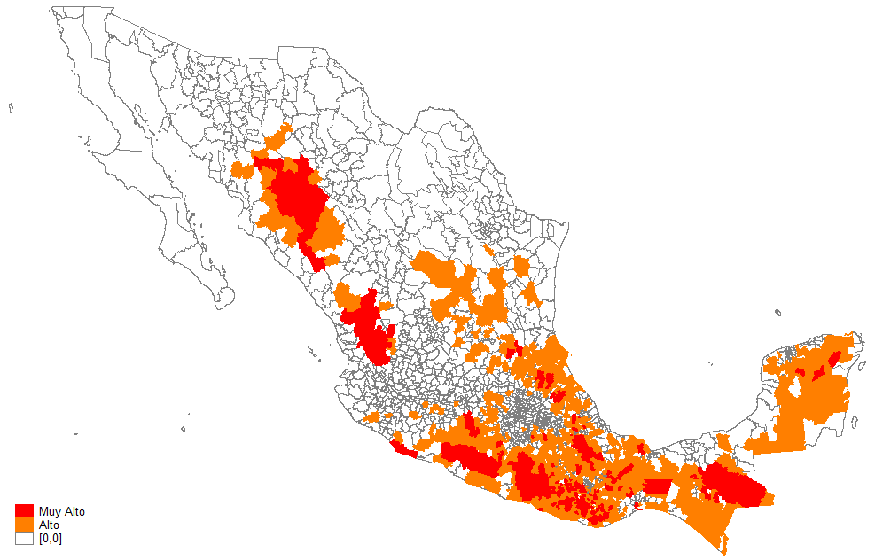
Grado de marginación municipal 2015
1.2.- Situación Actual de la Pobreza y la Marginación en México
Grado de Marginación 2015 | Población | % Población | Número de municipios | % de municipios
Muy alto | 4,200,723 | 3.51% | 283 | 11.52%
Alto | 12,185,814 | 10.19% | 817 | 33.25%
Medio | 12,243,877 | 10.24% | 514 | 20.92%
Bajo | 19,845,593 | 16.60% | 498 | 20.27%
Muy bajo | 71,054,746 | 59.44% | 345 | 14.04%
Total general | 119,530,753 | 100.00% | 2,457 | 100.00%
283 municipios del país tienen un grado de marginación MUY ALTO (con más de 4.2 M de personas).
817 municipios del país tienen un grado de marginación ALTO (12.2 M de personas)
Situación actual de la Pobreza y la Marginación en México
|
Fuente: Elaboración propia con información de CONAPO 2015

Slide 5
1.2.- Situación Actual de la Pobreza y la Marginación en México
Incidencias en los índices de exclusión
Situación actual de la Pobreza y la Marginación en México
|
Fuente: elaboración de la SEDESOL con datos del CONAPO.

Slide 6
2.- La Marginación como obstáculo del desarrollo y superación de la pobreza
Principales causas de la Marginación y dificultades de atención en zonas marginadas
  Ubicación geográfica compleja que determina una condición de aislamiento geográfico y/o de difícil acceso.
  Alta dispersión poblacional
  Altos costos en la provisión de servicios públicos
  Bajos incentivos a la inversión privada
  Limitantes para el desarrollo de mercados
  Desactualización de ZAP como elementos de focalización
Situación actual de la Pobreza y la Marginación en México
|4
Fuente: elaboración de la SEDESOL con datos del CONAPO.

Slide 7
Principales causas de la Marginación
Contexto territorial
Conectividad de las localidades según su grado de marginación 2010
Porcentaje
NO CONEXA A CARRETERA
TERRACERIA
PAVIMENTADA
Fuente: elaboración de la SEDESOL con datos del Censo de Población y Vivienda 2010 y el CONAPO.
Situación actual de la Pobreza y la Marginación en México
|4

Slide 8
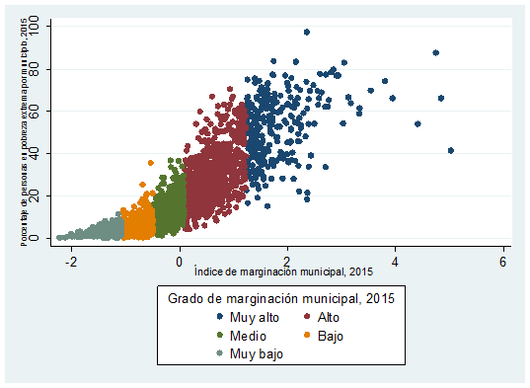
2.- La marginación como obstáculo para el desarrollo y la superación de la pobreza
Marginación vs. incidencia de la pobreza extrema 2015
Distribución de las personas en pobreza extrema por grado de marginación municipal
(personas y porcentaje), 2015
Marginación vs. incidencia de la pobreza 2015
Incidencia de pobreza extrema por grado de marginación municipal (promedio simple), 2015
|
Situación actual de la Pobreza y la Marginación en México
Fuente: elaboración de la SEDESOL con datos del CONAPO y CONEVAL.

Slide 9
2.- La marginación como obstáculo para el desarrollo y la superación de la pobreza
Evolución macroeconómica y marginación
Producto Interno Bruto e ingreso laboral per cápita
Producto Interno Bruto 2005 – 2015* y grado de marginación 2015
por entidad federativa
Ingreso laboral per cápita a pesos constantes 2005 – 2015* y grado de marginación 2015 por entidad federativa
Fuente: elaboración de la SEDESOL con datos de INEGI y CONAPO.
Fuente: elaboración de la SEDESOL con datos del CONEVAL y CONAPO.
*Anual
*Promedio trimestral
|
Situación actual de la Pobreza y la Marginación en México

Slide 10
2.- La marginación como obstáculo para el desarrollo y la superación de la pobreza
Evolución macroeconómica y marginación
Número de Trabajadores Asegurados al IMSS y Desocupación
Número de Trabajadores Asegurados al IMSS (miles) 2005 – 2015** y grado de marginación 2015 por entidad federativa
Tasa de Informalidad Laboral (TIL) 2005 – 2015* y grado de marginación 2015 por entidad federativa
Fuente: elaboración de la SEDESOL con datos de la STPS y CONAPO.
Fuente: elaboración de la SEDESOL con datos del INEGI y CONAPO.
**Promedio mensual
**Promedio trimestral
|
Situación actual de la Pobreza y la Marginación en México

Slide 11
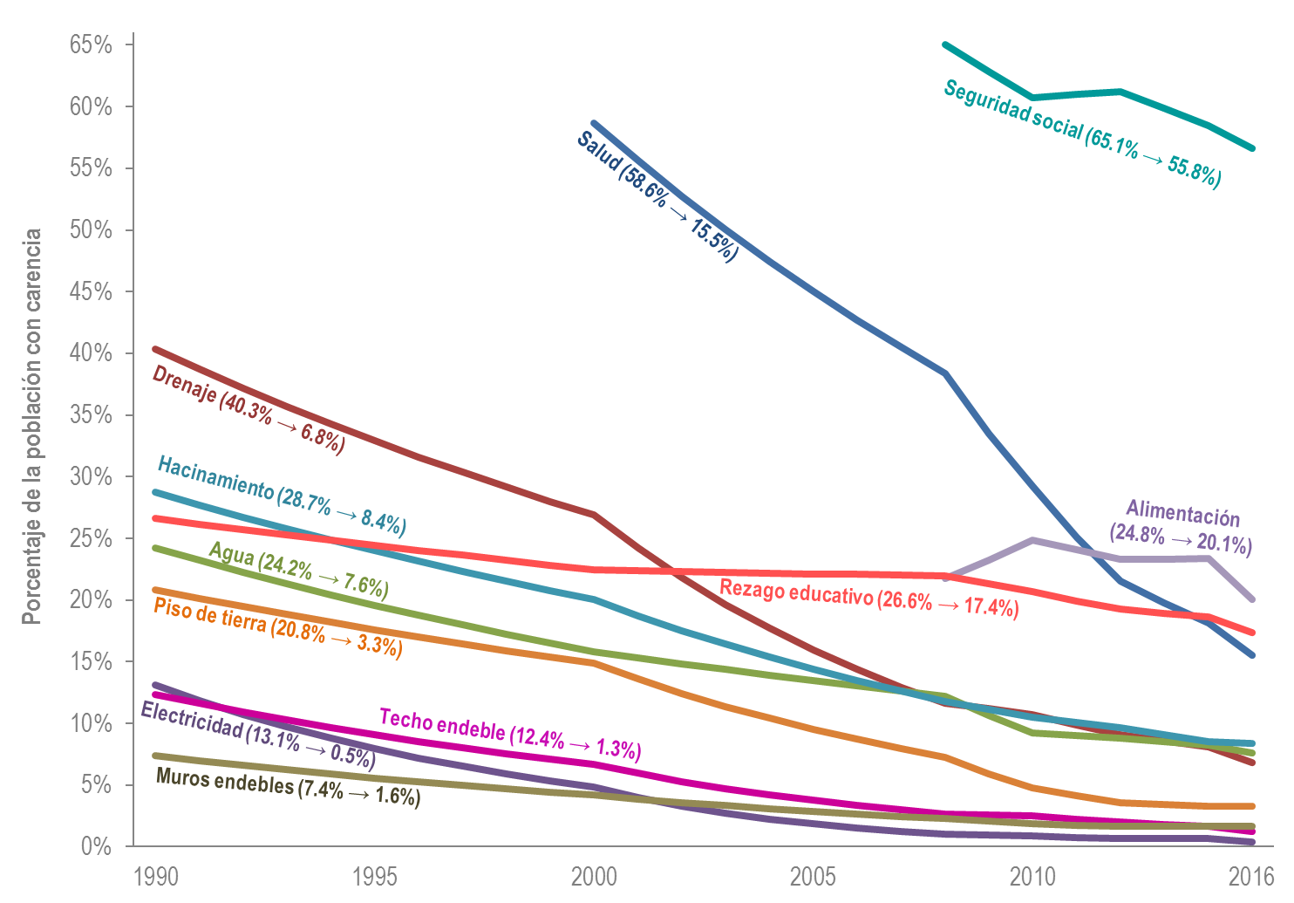
3.- Evolución reciente de la marginación y la pobreza en México
 | Cambio (1990-2016) | Cambio (2012-2016)
Rezago educativo | -35% | -10%
Carencia por acceso a los servicios de salud (Inicio 2000) | -73% | -28%
Carencia por acceso a la seguridad social (Inicio 2008) | -14% | -9%
Viviendas sin electricidad | -97% | -43%
Viviendas con techo endeble | -90% | -35%
Viviendas con piso de tierra | -84% | -8%
Viviendas sin drenaje | -83% | -25%
Viviendas con muros endebles | -78% | 0%
Viviendas con hacinamiento | -71% | -13%
Viviendas sin acceso al agua | -69% | -14%
Carencia por acceso a la alimentación (Inicio 2008) | -19% | -14%
Situación actual de la Pobreza y la Marginación en México
|7

Slide 12



3.- Evolución reciente de la marginación y la pobreza en México
Análisis de corto plazo: la pobreza se redujo
% de la población
20.5
22.6
El número de personas no pobres y no vulnerables aumentó en 3.2 millones.
7.1
7.0
26.8
1.9 millones de mexicanos salieron de la pobreza (2.6 puntos porcentuales menos).
26.3
36.6
35.9
Pobreza
46.2%
Pobreza
43.6%
Por primera vez cayeron al mismo tiempo la pobreza extrema (dos millones de personas menos) y la pobreza moderada (%, desde 2008).
9.5
7.6
2014
2016
Población en situación de pobreza extrema
Población vulnerable por carencias sociales
Población en situación de pobreza moderada
Población vulnerable por ingresos
Población no pobre y no vulnerable
|7
1
Situación actual de la Pobreza y la Marginación en México

Slide 13
3.- Evolución reciente de la marginación en México
Sobre la situación actual de la pobreza y la marginación en México
Situación actual de la Pobreza y la Marginación en México
|7

Slide 14
3.- Evolución reciente de la marginación en México
Distribución poblacional por grado de marginación a través del tiempo
Grado de Marginación | 2000 |  | 2005 |  | 2010 |  | 2015
 | Población | % | Población | % | Población | % | Población | %
Muy alto | 4,444,157 | 4.6 | 4,455,535 | 4.3 | 5,535,321 | 4.9 | 4,200,723 | 3.5
Alto | 13,689,659 | 14.0 | 12,572,021 | 12.2 | 5,989,568 | 5.3 | 12,185,814 | 10.2
Medio | 11,721,121 | 12.0 | 11,717,906 | 11.3 | 21,225,659 | 18.9 | 12,243,877 | 10.2
Bajo | 15,299,198 | 15.7 | 15,175,714 | 14.7 | 16,356,933 | 14.6 | 19,845,593 | 16.6
Muy bajo | 52,326,142 | 53.7 | 59,342,212 | 57.5 | 63,229,057 | 56.3 | 71,054,746 | 59.4
Total | 97,483,412 |  | 103,263,388 |  | 112,336,538 |  | 119,530,753
Fuente: elaboración de la SEDESOL con datos del CONAPO.
Situación actual de la Pobreza y la Marginación en México
|9

Slide 15
3.- Evolución reciente de la marginación en México
Cambios en Grado de Marginación Municipal
1995 - 2005
2005 - 2015
Evolución del Grado de Marginación 2005 – 2015
Número de municipios
Con mejoras
395
municipios
517
municipios
Municipios |  | Grado de Marginación 2015
 |  | Muy alto | Alto | Medio | Bajo | Muy bajo
Grado de Marginación 2005 | Muy alto | 256 | 109 | 0 | 0 | 0
 | Alto | 27 | 683 | 173 | 3 | 0
 | Medio | 0 | 24 | 327 | 150 | 0
 | Bajo | 0 | 0 | 14 | 327 | 82
 | Muy bajo | 0 | 0 | 0 | 16 | 263
Sin cambios
1,508
municipios
1,856
municipios
Con retrocesos
525
municipios
81
municipios
En la última década de medición los avances en materia de combate a la marginación a nivel municipal son significativos
Fuente: elaboración de la SEDESOL con datos del CONAPO.
Situación actual de la Pobreza y la Marginación en México
|5

Slide 16
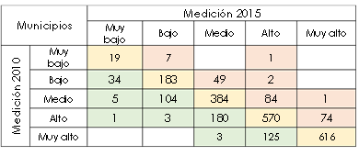
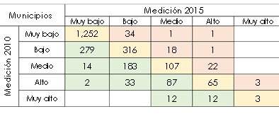
3.- Evolución reciente de la pobreza municipal en México
Cambios en el porcentaje de la población en situación de pobreza y pobreza extrema a nivel municipal, 2010 - 2015
Pobreza
Pobreza extrema
Con áreas de oportunidad
Mantuvieron su condición
Con mejoras significativas
Fuente: estimaciones del CONEVAL con base en la medición de la pobreza municipal 2015.
* No se dispone de información para un municipio en 2010 y 11 municipios en 2015.
**Los rangos de incidencia de los indicadores de pobreza y pobreza extrema se clasifican:
Muy bajo (0.0% - 20.0%), Bajo (21.0% - 40.0%), Medio (41.0% - 60.0%), Alto (61.0% - 80.0%) y Muy alto (81.0% - 100.0%)
Situación actual de la Pobreza y la Marginación en México
|7

Slide 17
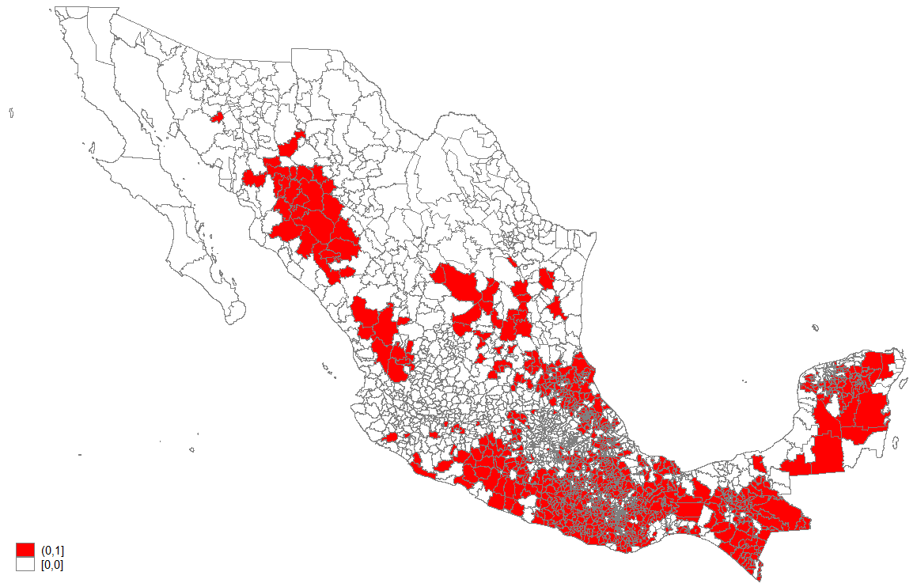
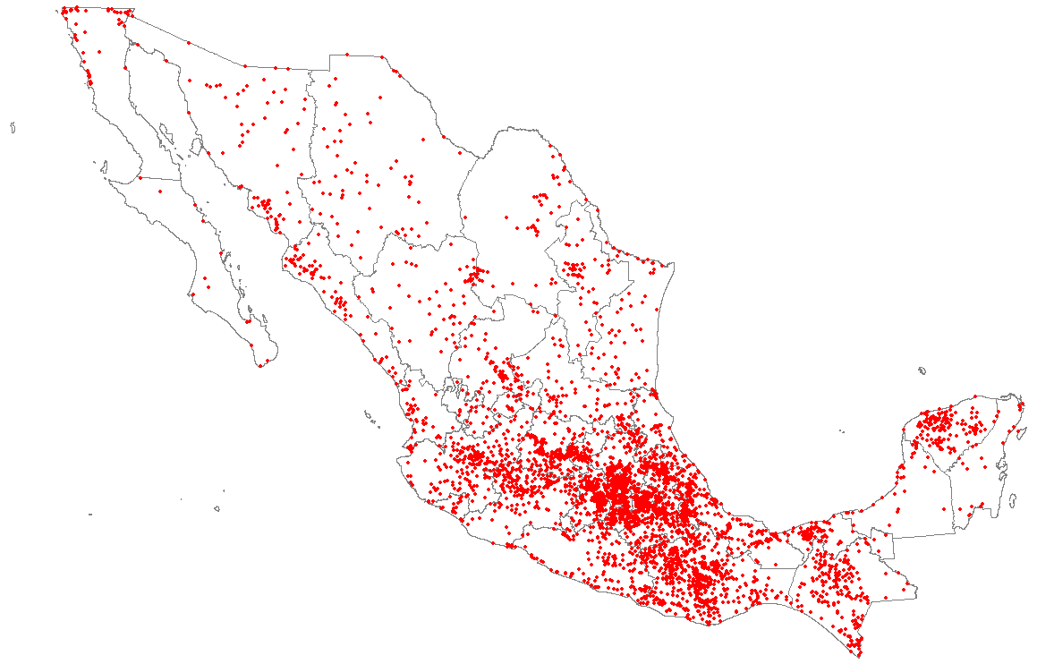
Definición de las Zonas de Atención Prioritaria (ZAP) 2018
4.- Estrategias de Atención a la Pobreza y Marginación durante la actual administración
ZAP RURALES
ZAP URBANAS
Municipios considerados
ZAP RURAL
Localidades con al menos una AGEB considerada
ZAP URBANA
Estrategias de Atención a la Pobreza y Marginación durante la actual administración
Fuente: Elaboración propia con información de la Declaratoria de Zonas de Atención Prioritaria 2018
1, 115 municipios del país se consideran ZAP rurales
22,621 AGEB se consideran
ZAP urbanas
Situación actual de la Pobreza y la Marginación en México
|2
Fuente: elaboración de la SEDESOL con datos del CONAPO.

Slide 18
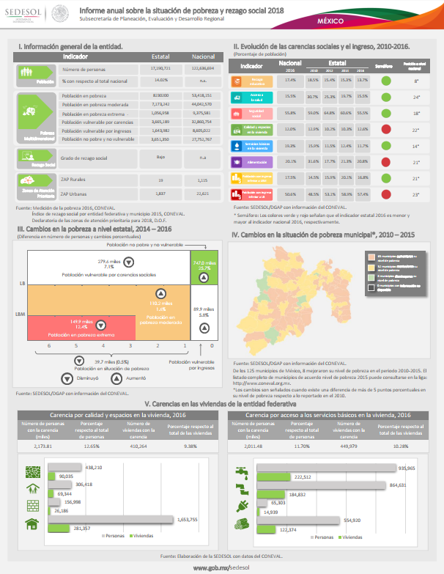
4.- Estrategias de Atención a la Pobreza y Marginación durante la actual administración
1
CRUZADA NACIONAL CONTRA EL HAMBRE (CNCH) Atención prioritaria a Población en Pobreza Extrema Alimentaria.
2
ESTRATEGIA NACIONAL DE INCLUSIÓN SOCIAL (ENI) mejora al combate a la pobreza a través de una mejor coordinación interinstitucional entre dependencias y entre niveles de gobierno, alineación de acciones al abatimiento de carencias y mejoras a los esquemas de focalización.
3
REFORMAS AL FONDO DE APORTACIONES PARA LA INFRAESTRUCTURA SOCIAL (FAIS).- Mejor direccionamiento del gasto al abatimiento de carencias (del 24% al 77%)
4
MAYOR PRESENCIA DE PROYECTOS PRODUCTIVOS ES ZONAS MARGINADAS (TERRITORIOS PRODUCTIVOS)
5
ESTABLECIMIENTO DE ZONAS ECONÓMICAS ESPECIALES (ZEE).- Promoción de polos de desarrollo industrial en algunas de las entidades más rezagadas del país.
6
DESARROLLO Y MEJORA D ELOS SISTEMAS DE PLANEACIÓN Y FOCALIZACIÓN (SISI, Informe anual sobre la pobreza y rezago social).
Situación actual de la Pobreza y la Marginación en México
|7

Slide 19
4.- Estrategias de Atención a la Pobreza y Marginación durante la actual administración
Evolución de las carencias sociales
Incidencia de las carencias sociales 2010 – 2016
Según su grado de marginación 2015
Población en general
Primeros dos deciles de ingreso
Fuente: elaboración de la SEDESOL con datos del CONEVAL y CONAPO.
Situación actual de la Pobreza y la Marginación en México
|10

Slide 20
4.- Estrategias de Atención a la Pobreza y Marginación durante la actual administración
Reducción de carencias promedio por grado de marginación a nivel estatal
Cambios en las carencias promedio por entidad federativa 2010 – 2016
Según su grado de marginación 2015
Fuente: elaboración de la SEDESOL con datos del CONEVAL y CONAPO.
Situación actual de la Pobreza y la Marginación en México
|11

Slide 21
4.- Estrategias de Atención a la Pobreza y Marginación durante la actual administración
Distribución de beneficiarios Prospera por grado de marginación, 2015
Grado de Marginación | Población total | Población beneficiaria | Porcentaje
Muy alto | 4,200,723 | 3,522,395 | 83.9%
Alto | 12,185,814 | 7,357,119 | 60.4%
Medio | 12,243,877 | 5,014,231 | 41.0%
Bajo | 19,845,593 | 5,056,244 | 25.5%
Muy bajo | 71,054,746 | 6,230,728 | 8.8%
Total | 119,530,753 | 27,180,717
Fuente: elaboración propia con información de la SEDESOL y el CONAPO.
La política social incorpora dentro de sus procesos de planeación y focalización los conceptos e indicadores de pobreza y marginación (junto a otras métricas)
En particular, para priorizar, focalizar y orientar el gasto se recurre a Zonas de Atención Prioritarias (ZAP’S)
Reducir la brecha de cobertura en los municipios con mayores niveles de marginación puede constituir un verdadero reto para el desarrollo incluyente (costos de inversión)
Situación actual de la Pobreza y la Marginación en México
|12

Slide 22
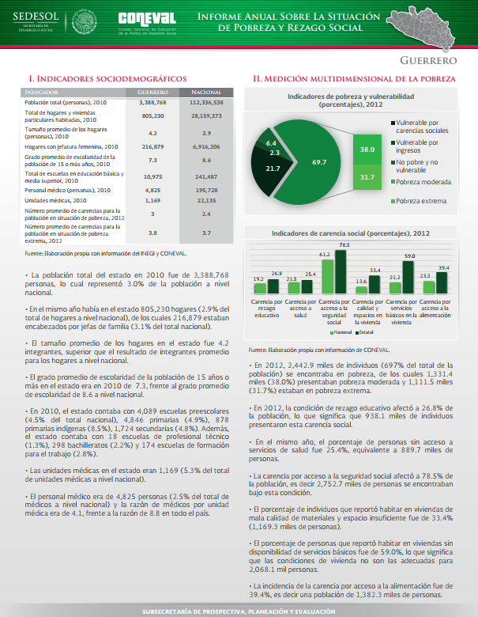
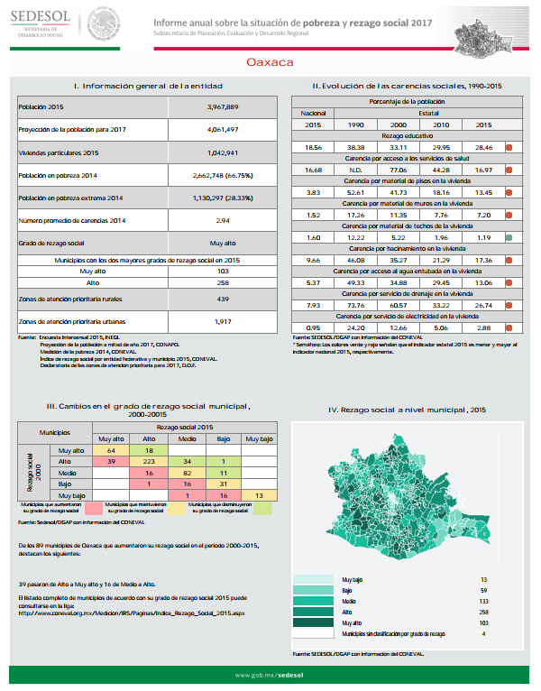
5.- Áreas de Oportunidad en la Atención a la Marginación
Redefinición o actualización de las Zonas de atención prioritaria
Mayor focalización y/o priorización de las políticas públicas en zonas marginadas bajo la aplicación de criterios costo-beneficio y costo efectividad.
Mejor alineación y mayor incidencia de programas sociales como 3x1, PET, POP-INAES, PCS.
Mejor planeación del desarrollo regional
Mayor inversión en conectividad e infraestructura social en regiones marginadas propicias para asentamientos humanos y el desarrollo sustentable.
Inducción de la migración en caso contrario
Mayor difusión de los instrumentos de planeación y focalización de la política social entre las autoridades responsables de su ejecución dentro de las distintas dependencias de gobierno, y en los distintos niveles de gobierno.
Situación actual de la Pobreza y la Marginación en México
|2
Fuente: elaboración de la SEDESOL con datos del CONAPO.

Slide 23
Conclusiones
Al analizar la evolución de ambas variables en el tiempo, se observa un avance general en el bienestar de la población.
Pese a la prevalencia de retos importantes, la evidencia empírica sobre las distintas dimensiones de la pobreza, la marginación y su evolución en el tiempo, confirman que la mayor parte de los mexicanos o el ciudadano promedio, vive hoy en día mejor de lo que vivían sus padres cuando tenían su edad.
Reconocer este hecho es de suma importancia, no sólo para generar un debate más objetivo de la situación, sino para propiciar una mejor planeación y ejecución de la política social al contar con un diagnóstico preciso de la problemática social que aquí se aborda.
Sin embargo, la distribución inequitativa de los beneficios del crecimiento económico y del desarrollo a lo largo del país, son atribuibles en parte a la marginación.
Muchos de los factores que condicionan el desarrollo económico de una región, son los factores asociados a la marginación, pues al elevar éstos el costo de la inversión, limitan el desarrollo de mercados, y la provisión de servicios tanto públicos como privados en zonas aisladas o remotas, convirtiéndose en consecuencia, en un verdadero obstáculo para el desarrollo incluyente.
Por lo anterior, es necesaria reforzar las acciones o políticas públicas compensatorias que reduzcan la pobreza, y otras brechas existentes entre los estados o regiones del país.
Situación actual de la Pobreza y la Marginación en México
|7

Slide 24

MUCHAS GRACIAS
Dr. Edgar Ramírez Medina
Director General de Análisis y Prospectiva
Subsecretaría de Planeación, Evaluación y Desarrollo Regional
@DGAP_sedesol
Rio Misisipi 49, Piso 12, Col. Cuauhtémoc. C.P. 06500, Del. Cuauhtémoc, Cd de México.
edgar.rmedina@sedesol.gob.mx

